Slide 1
教材の利用にあたっての注意事項
無断での使用、転載または複製をすることは固く禁じております。
著作権は、ふなばし学校保健＆学校薬剤師研究会に帰属します。
イラストの著作権は、大藤・P・ヒロミに帰属します。
使用に際しては、本教材の内容を改変しないときは出典『ふなばし学校保健＆学校薬剤師研究会（JSPS科研費 JP22K03010）』を、改変した場合は出典および改変について明記してください。
再配布・販売・賃貸など営利を目的にした利用はできません。
ふなばし学校保健＆学校薬剤師研究会（2023.12.）
https://www.lab2.toho-u.ac.jp/phar/doutai/F-SHP/

Slide 2
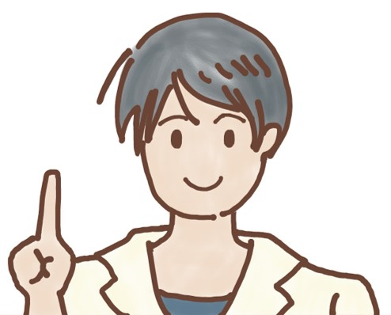
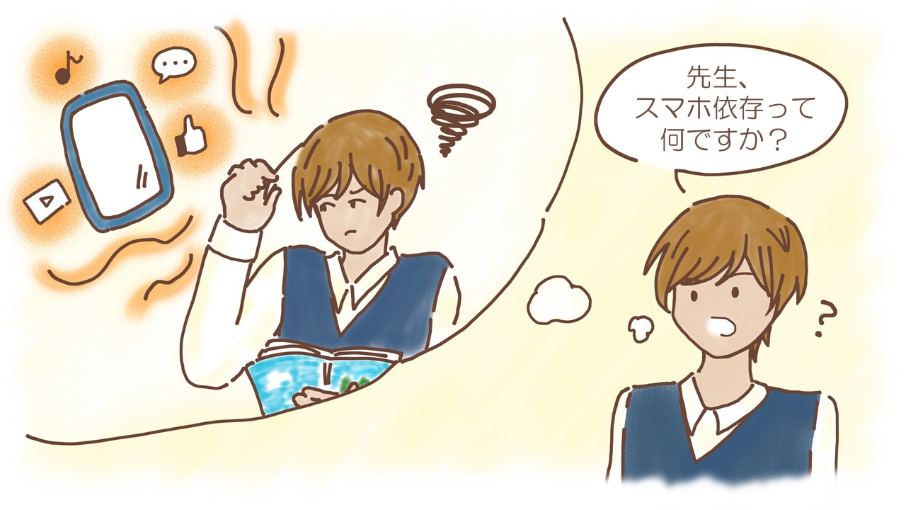
スマホ・ネット・ゲーム
小学校高学年用
学校薬剤師からのワンポイントアドバイス
子どもが自分専用のスマホを持っている割合は、
小学生44％、中学生79％、高校生98%¹⁾ 。
便利なスマホ
インターネットとゲーム
上手につきあうことが大切です！
1）令和４年度青少年のインターネット利用環境実態調査報告
（内閣府）
Notes:
https://www8.cao.go.jp/youth/kankyou/internet_torikumi/tyousa/r04/jittai-html/2_1_1.html

Slide 3
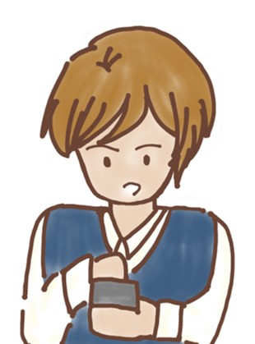
今までに何時間スマホに使った？
１日の生活を振り返ってみよう。
スマホを持ち始めてから何時間スマホに使ったか計算してみよう。
１日3時間 ｘ ３６５日 ｘ ２年 ＝ 2,190時間
標準授業時数²⁾から計算すると…
小学校の学校の授業時間（４年生+５年生）
＝ 1,523時間
2）標準授業時数について（文部科学省、2021）
Notes:
小学校４，５，６年生の１年間の授業時間 1015*45/60＝761.25

Slide 4
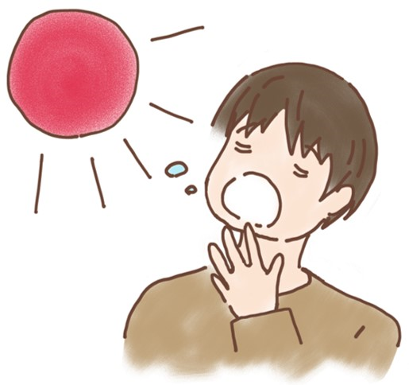
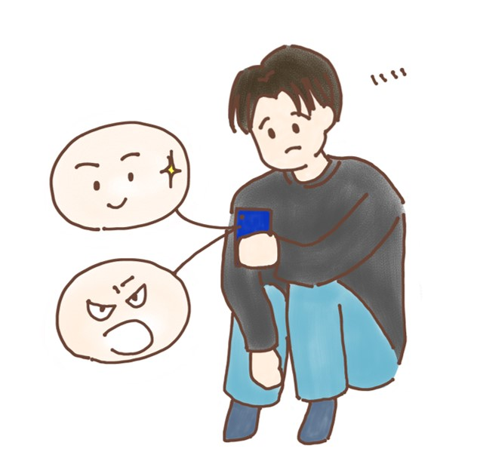
スマホで起きる問題とは？
心とからだに現れる（ ）
生活 の乱れ
  不足
  勉強時間の不足、読書時間の不足
  視力低下（長時間、小さな画面を近くで見続けるため）
  急性内 （右か左どちらかの が内側に向かっている 状態になり、ものが二重に見える）
SNSトラブル（いじめ）
や にまきこまれる
人間関係
Notes:
中学生の裸眼の視力が1.0未満の割合が、令和３年度の学校保健統計調査で、調査を始めた1979年以来初めて60％を超えた。
https://www3.nhk.or.jp/news/html/20220718/k10013723101000.html

Slide 5
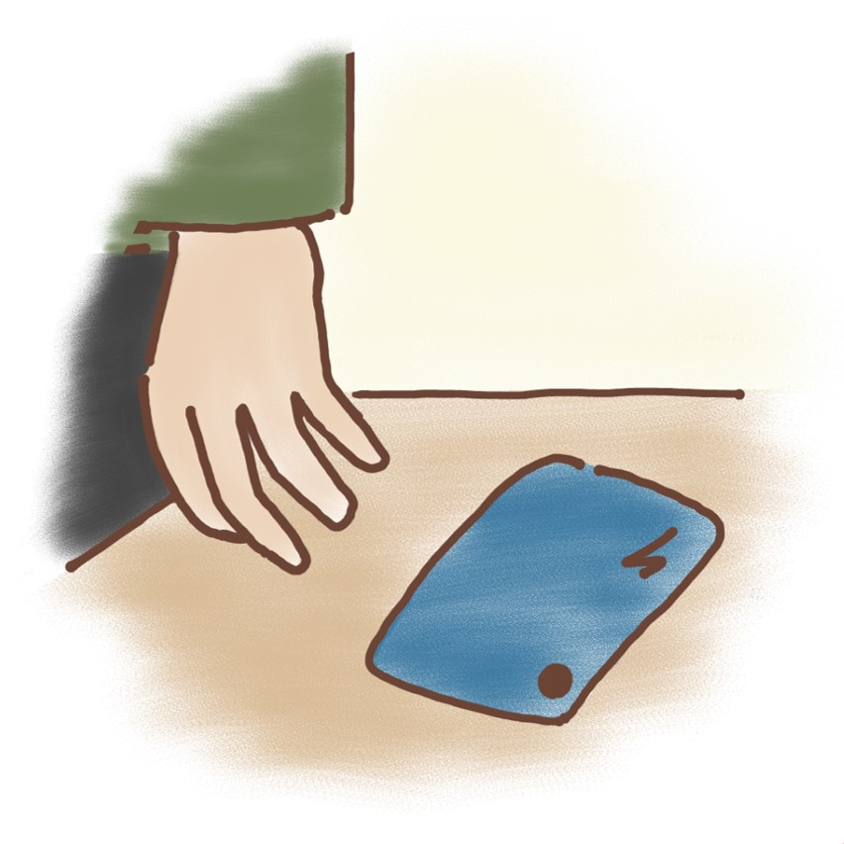
あなたはスマホ ？
スマホをしている に話しかけられると、イラッとすることがある
電話や 話すより、メールの方が本音を言える
スマホのせいで、夜ふかしをしてしまったり、 になったりすることがある
スマホを使う時間がだんだん長くなっていると感じる
人と二人でいるときにスマホを使うことがある
歩きながらスマホを使うことがある
電話やメールの着信がないか、 せずにスマホを見ることがある
WSDS（Wakayama Smartphone-Dependence Scale）*より
*戸田雅裕ら, 2015, 『日衛誌』 70, 259-263.

Slide 6



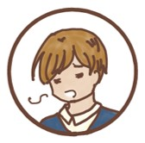
あなたのネット 、タイプは？
ネット ３つのタイプ 人との関わりで区別³⁾
  ①コンテンツ依存：YouTube、メルカり、ツイキャスなど
  ②つながり依存：SNS（LINE、Twitter、Instagramなど）
  ③ゲーム依存：オンラインゲーム（プロセカ、WePlayなど）
    ・友達とゲームの話が合わなくて無理してやってはいませんか？
    ・スマホの中に居場所を求めていませんか？
    ・ネット上だけの あなた になっていませんか？
3）ネット依存にならないために
（一般社団法人 日本教育情報化振興会）

Slide 7
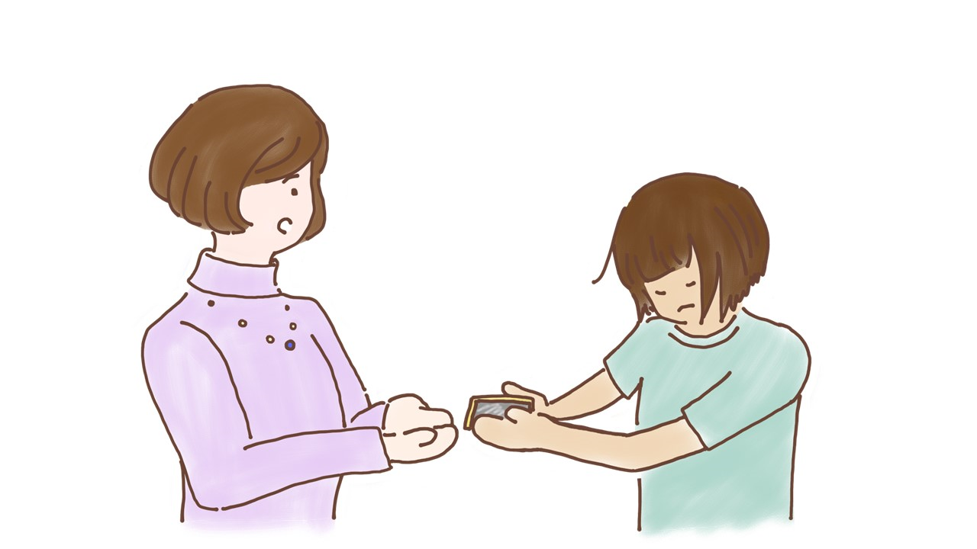
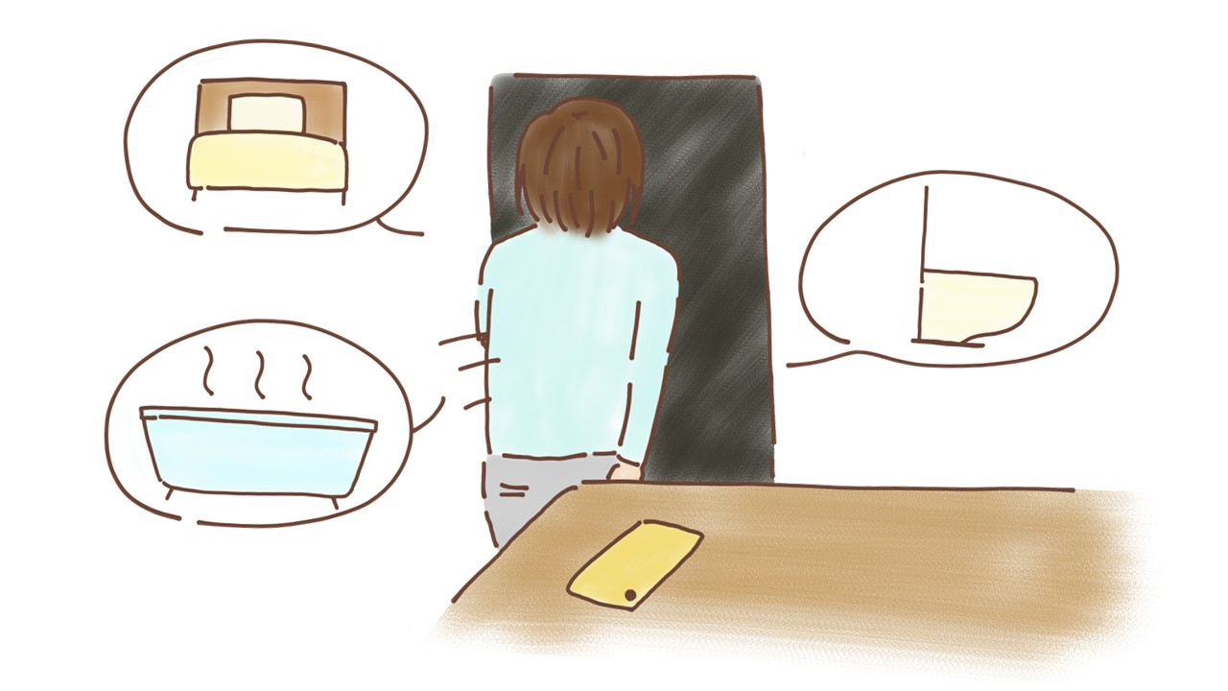
便利なスマホとの上手なつきあい方！
★ 自分で決めるスマホの約束ごと ★
使用時間を決める（例：１日２時間）
親にスマホをあずけてしまう（ 電器をリビングに置く）
返信を急がない
歩きスマホはやめる
布団、トイレ、お風呂にスマホを持ち込まない
スマホ以外の を見つけ楽しむ
家族や友達との会話を楽しむ
スマホの依存が不安な時は、相談してみる
  チャイルドライン®（18歳までの子ども専用電話）
  0120-99-7777 毎日 午後4時～午後9時
  こどものネットトラブル相談窓口 こたエール
  0120-1-78302 毎日（日・祝日以外） 午後３時～午後９時

